Slide 1
Образовательная игра «Безопасность дорожного движения»
Лапшина Анастасия, Белобородова Полина, Бушуева Алена. Группа: РИ-190017

Slide 2
Проблема
«Локальная»
«Более глобальная»

Slide 3
Описание образовательной игры.
Notes:
.

Slide 4
Целевая аудитория.

Slide 5
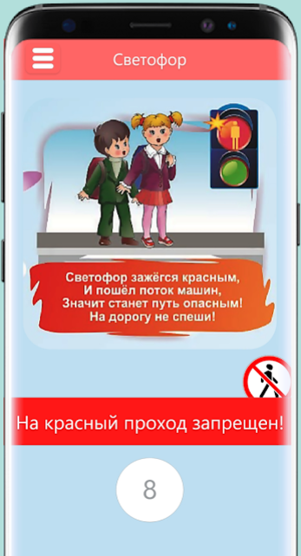
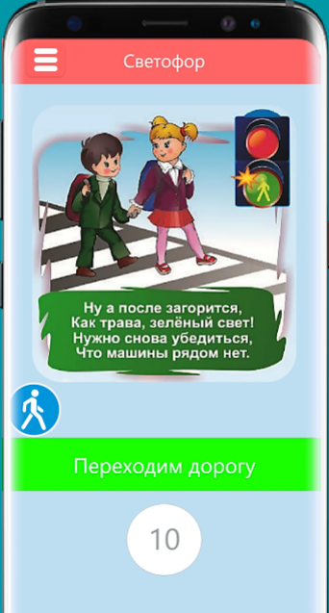
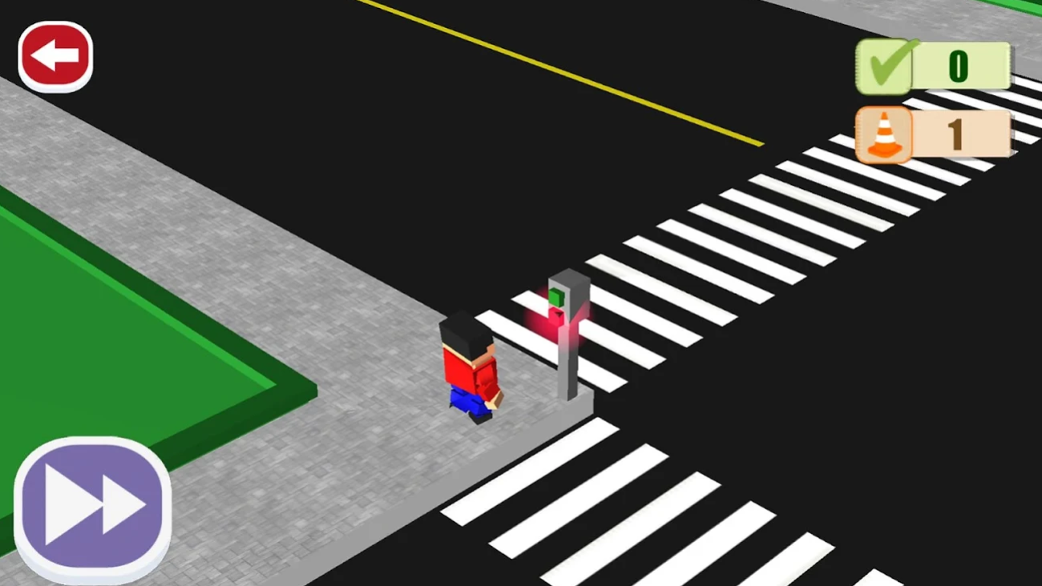
Анализ конкурентов.
2GIS
Транзит для детей 3D
ПДД для детей

Slide 7
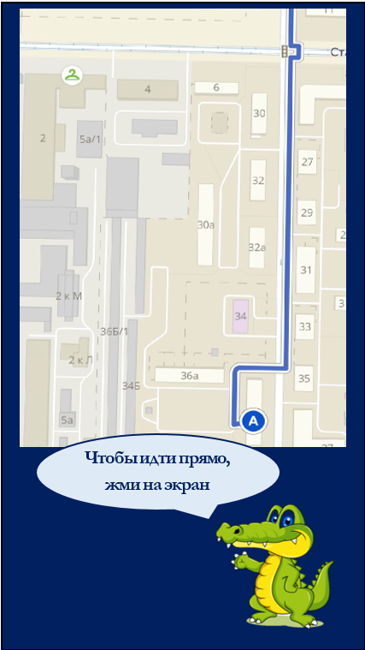
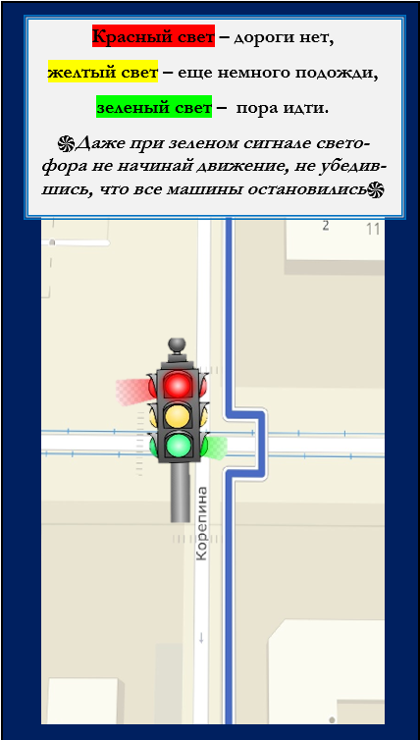
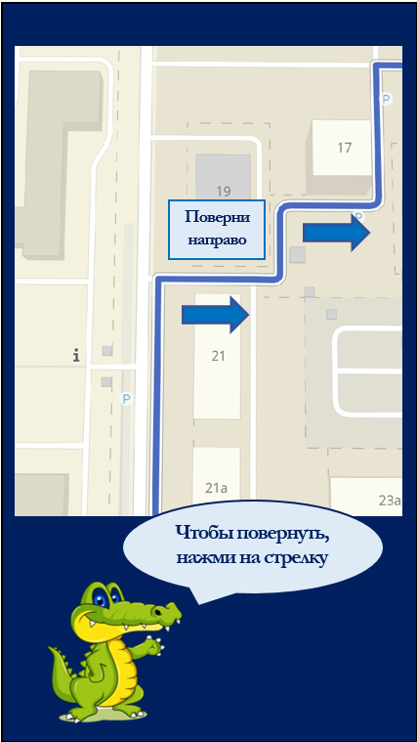
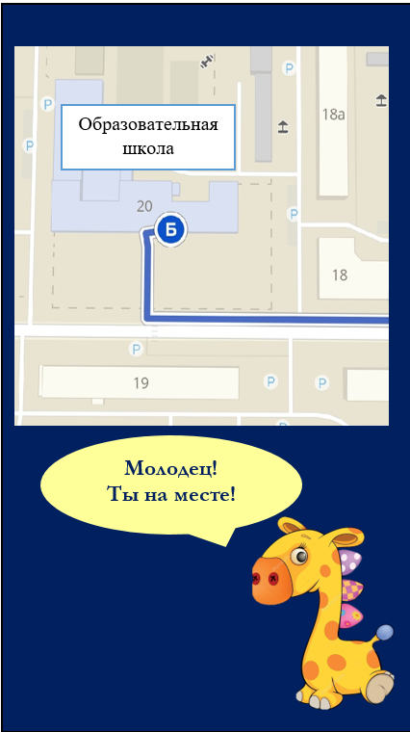
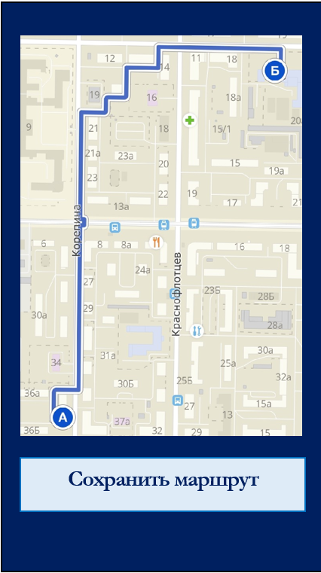
Прохождение маршрута.

Slide 8
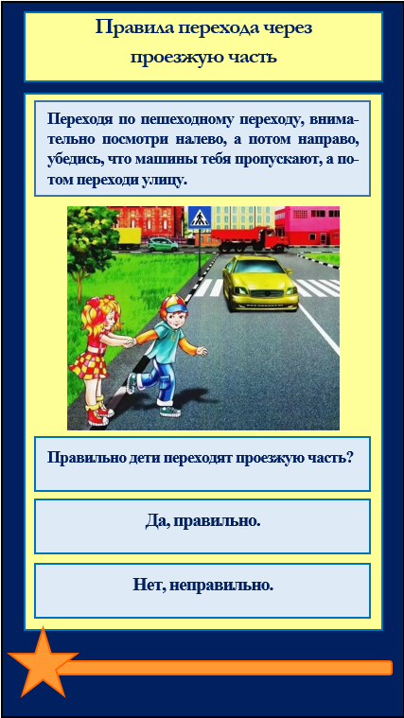
Изучение привил дорожного движения.

Slide 9
Возможность сохранения маршрута.

Slide 10
Спасибо за внимание.

